Slide 1
Результаты второй итерации
Планировщик туристической активности

Slide 2
Поставленные задачи
1) Подключить автоматические сервисы для подбора мест отдыха 2) Реализовать возможность ввода места отдыха 3) Внести поля в базе данных для сохранения места отдыха 4) Разработка Адаптивного дизайна 5) Предварительная проверка корректности данных пользователей на фронтэнде 6) Разработка единого стиля оформления страниц

Slide 3
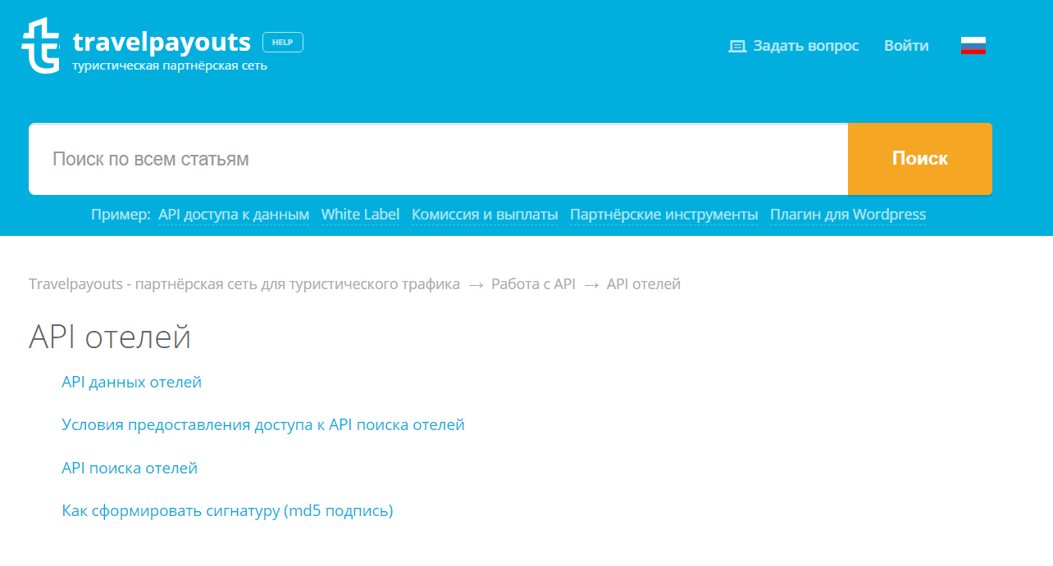
API – главный помощник разработчика

Slide 4
Изменения вёрстки сайта

Slide 5
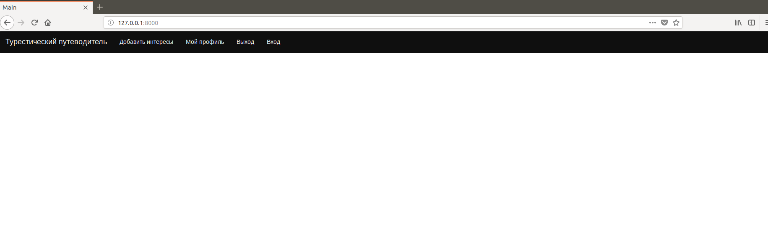
Главная страница сайта
Раньше:

Slide 6
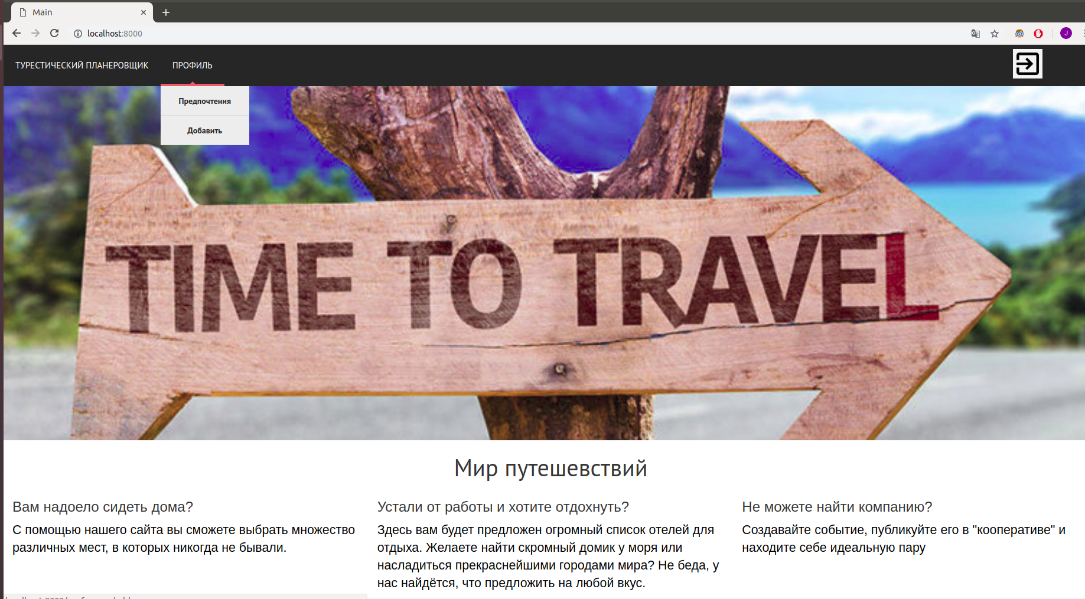
Сейчас:

Slide 7
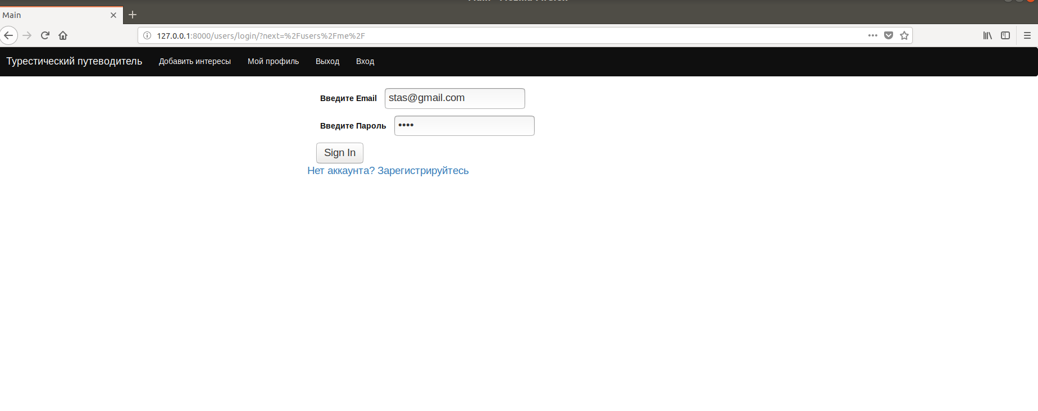
Страница авторизации
Раньше:

Slide 8
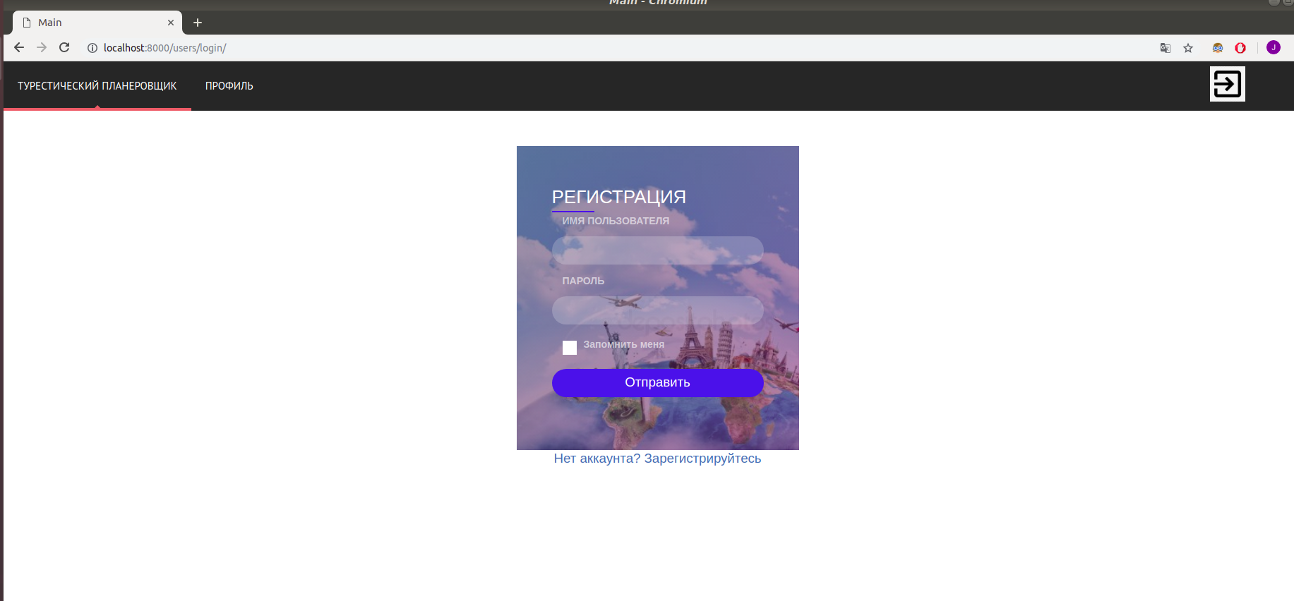
Сейчас:

Slide 9
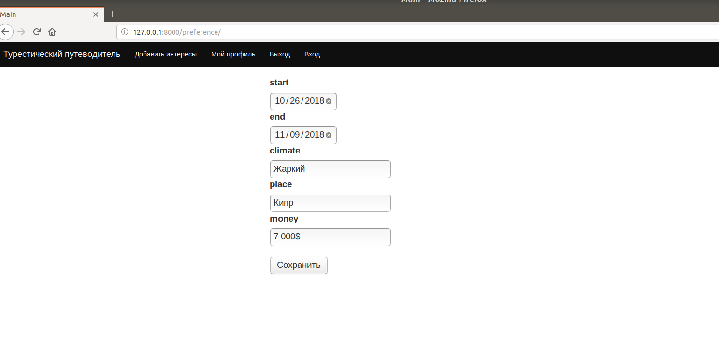
Форма добавления “карточки путешествий”
Раньше:

Slide 10
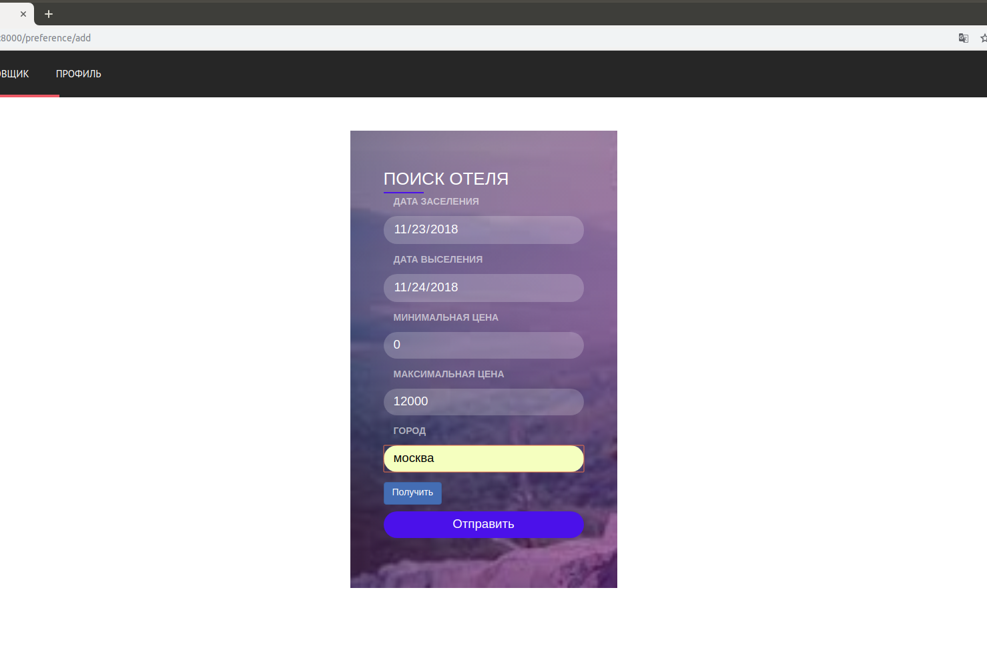
Сейчас:

Slide 11
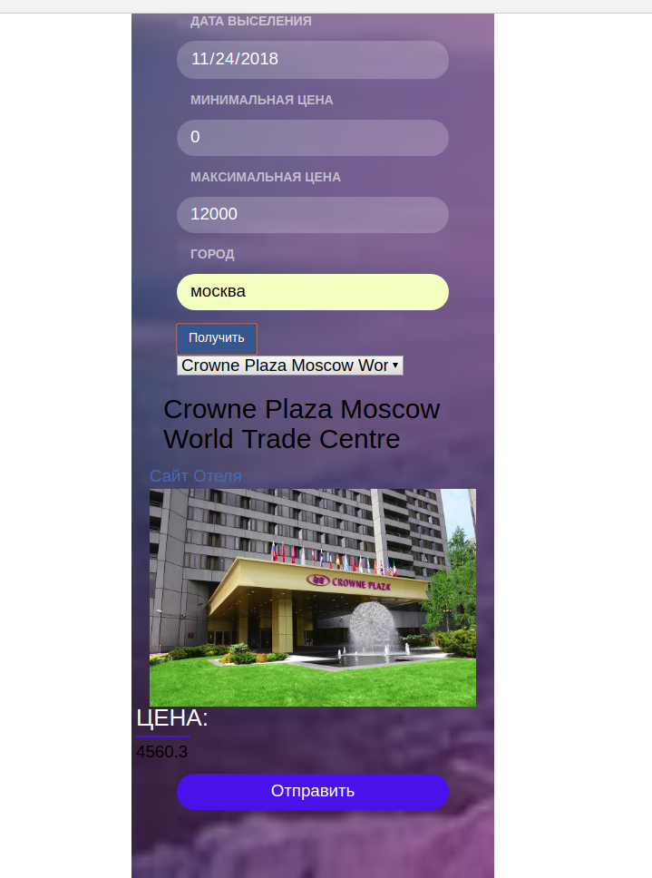
Пример выбора отеля

Slide 12
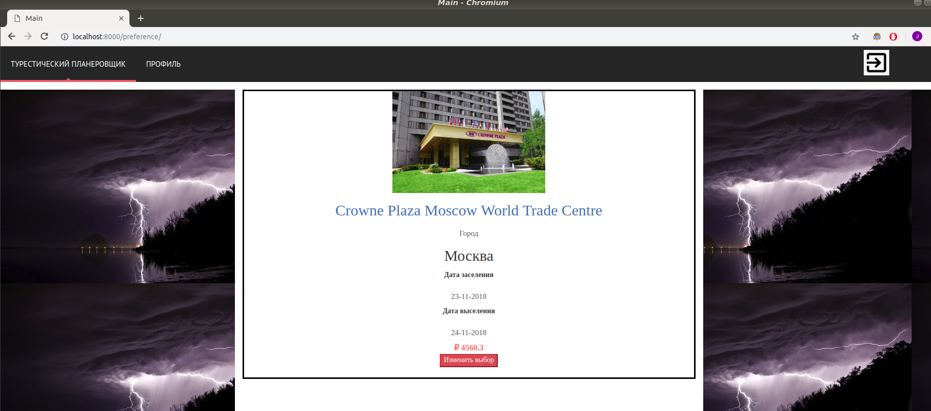
Добавлена страница “карт путешествий” пользователя

Slide 13
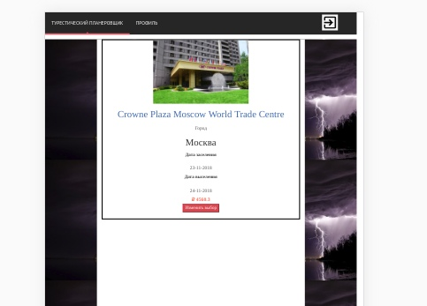
Та же страница на экране мобильного устройства

Slide 14
Планы на следующий этап
1) Сделать дизайн более удобным для пользователей
2) Расширить возможности сайта
3) Добавить возможность кооперативного отдыха

